Slide 1
GENERI DISCORSUALI E TESTUALI
DELLA COMUNICAZIONE DI MODA
«Paesaggi di Moda» – P. Calefato
Sociologia dei Processi Culturali e Comunicativi
Cataldo Arianna, Sara Giannini, Margherita Berardi, Nicole Alexandrovna Denisov, Maripia Cassano, Guglielmo Blattman D’Amelj, Giovanni Lanzillotta

Slide 2
«Tra ciò che penso, ciò che voglio dire, ciò che penso sia, ciò che dico, ciò che voi desiderate capire, ciò che intendete, ciò che comprendete…ci sono infiniti tipi di comunicazione…ma proviamo comunque!»
(Bernard Weber)

Slide 3
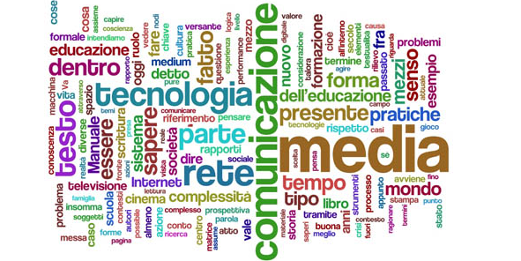
Quanti tipi di comunicazione esistono?

Slide 4
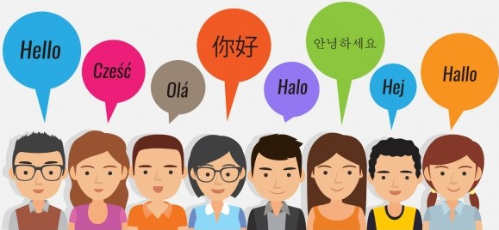
Cos’è davvero la comunicazione?
"La comunicazione è la capacità di trasmettere un messaggio in modo tale che chi lo riceve si comporti nel modo che desideriamo".

Slide 5
La comunicazione di moda come lavoro linguistico
Il testo, (dal latino textus, «tessuto» o testis, «testimone»), è un insieme di parole correlate tra loro al fine di formare un'unità logico-concettuale, rispettando sintassi e semantica della lingua utilizzata. In generale, è possibile definire 'testo' il messaggio di qualsiasi mezzo di comunicazione.
PAROLE
MESSAGGIO
TESTO ARTICOLATO

Slide 6
La formazione di enunciati rende un senso compiuto alla comunicazione. Quest’ultima si ramifica, a sua volta, in strutture fisse chiamate generi discorsuali. Esistono:
Generi discorsuali semplici o primari (comunicazione immediata);
Generi discorsuali complessi o secondari (comunicazione culturale).
GENERI DISCORSUALI PRIMARI
GENERI DISCORSUALI SECONDARI
Conversazione
Dialogo
Lettera
Discorso indiretto
Romanzo
Poesia
Tragedia
Relazione

Slide 7
…E nella scrittura giornalistica?
La scrittura giornalistica si costituisce come un fondersi tra generi primari e generi secondari.
COERENZA
INTEREZZA
TESTO
GIORNALISTICO
CAOTICITA’
IMPREVEDIBILITA’
O SPERIMENTAZIONE

Slide 8
La descrizione, il racconto, l’intervista
Secondo Barthes, per descrivere la moda occorre utilizzare un linguaggio specifico:
Linguaggio oggettivo: gli oggetti che formano la moda (es: varie componenti di un vestito);
Linguaggio soggettivo: ogni oggetto appartenente alla moda ha un proprio significato.
Ma quali sono le caratteristiche che deve possedere il linguaggio della moda?
Esso deve fare in modo che entri in gioco prima l’immaginazione della persona, e subito dopo la visione di un determinato oggetto.

Slide 9
Non sempre si hanno tutti i materiali necessari per produrre un testo descrittivo. Per questo motivo, l’autore di un determinato testo deve:
Trovare parole che siano semplici ma efficaci per spiegare al meglio ciò di cui si sta parlando;
Deve avere la consapevolezza che il suo giudizio può essere influenzabile, ovvero la persona, nel momento in cui legge un determinato documento, può cambiare la sua idea e agganciarsi a quella dell’autore stesso.
Il compito principale dell’autore di un testo descrittivo è quello di descrivere in maniera «locale» un determinato oggetto, ma deve tener conto del fatto che questo oggetto descritto può avere anche una dimensione globale, ovvero la sua informazione può arrivare a tutti, non solo a un cerchio ristretto di individui.

Slide 10
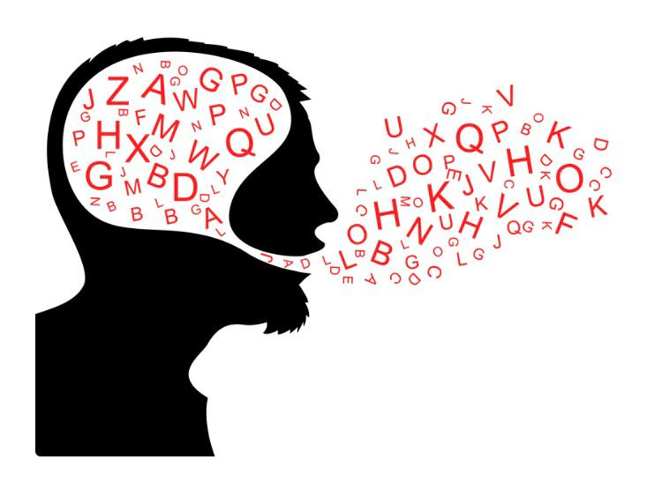
Conoscere per far conoscere
Dall’oggetto al significato
LA MODA
Comunicazione e individuo
Ampliare conoscenze conoscendo
GGg
GIORNALISMO
Utilizzo dell’intervista
Utilizzo della parola come mezzo
Importanza del dialogo
Il ruolo della risposta

Slide 11
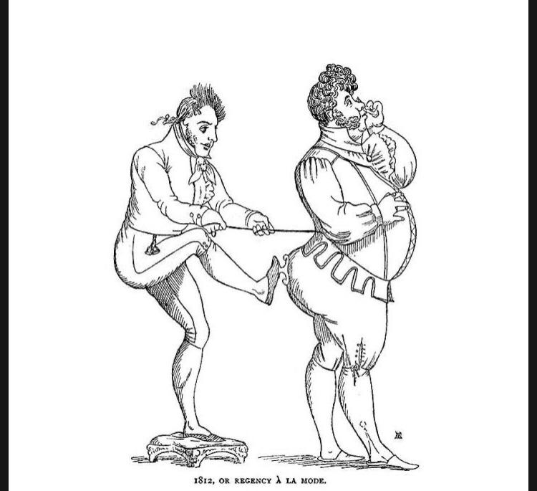
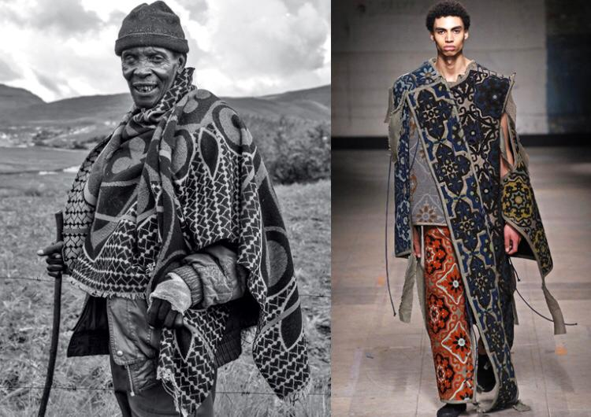
Un oggetto ha a che vedere con conoscenze e significati, spiegazioni che ci possono far comprendere cambiamenti storici e nascita di fenomeni; gli oggetti della moda sono da sempre al centro di interessi politici, sociali, e governativi. Nell’ambito della giornata del Patrimonio è stato introdotto il tema sulle implicazioni che un oggetto di moda del passato può avere nella contemporaneità. Un semplice oggetto, che può essere considerato bene culturale, come il forsetto, antico giubbetto maschile imbottito con ovatta, indossato all’ origine sotto l’armatura come protezione, e diventato poi di moda nella società del 500. Non ha solamente reso possibile la moda maschile, ma rappresenta, la rottura con la moda del mondo antico. Conoscere un oggetto non è un azione banale, conoscere la storia di un oggetto è importante non solo per la sfera generale ma anche e soprattutto personale, per la formazione di uno spirito critico. Oggi l’azione del raccontare si svolge mirando ad una visione empatica, per giungere non solo alla massa, quanto, in maniera diretta all’ individuo; il termine deriva dal greco ‘’empathos’’ che significa appunto ‘’sentire dentro’’, e fa riferimento alla capacità di vedere il mondo attraverso gli occhi di un’altra persona. Una strategia adoperata è quella dello ‘’storytelling’’ : creazione di contenuti che attirino il soggetto; utilizzare storie per catturare e aumentare l’attenzione.

Slide 12
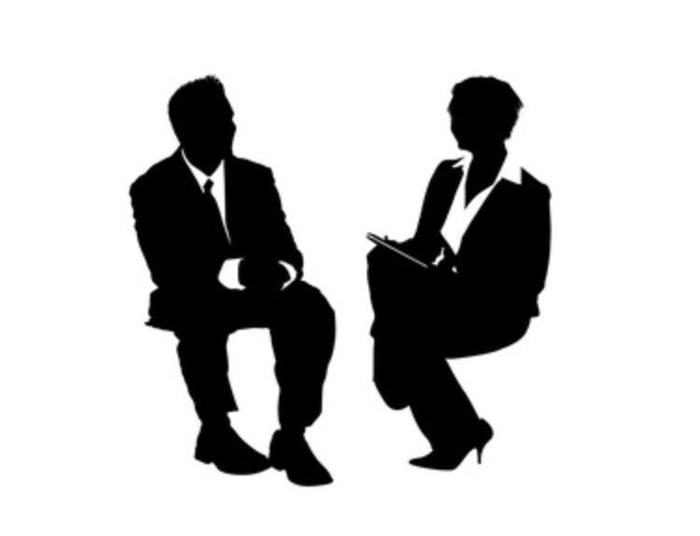
Un genere che ha preso piede agli inizi del 19’ secolo ed è stato poi veicolato anche grazie allo sviluppo dei mezzi di comunicazione, è il giornalismo. Tra questi, il giornalismo di moda si sviluppa in Francia a partire dalla seconda metà del 18’ secolo, prima tra elitè nobili, in seguito, tra i ceti medi, arrivando ad un pubblico sempre più vasto.
L’interesse per la moda si afferma nelle società borghesi agli inizi del 19’ secolo, soprattutto in Francia ed Inghilterra dove viene ad instaurarsi il valore dell’ individualità. La moda è infatti rappresentazione di libertà individuale. Il giornale di moda non è destinato a fruitori colti, ma a donne e in minoranza a uomini che desiderano tenersi aggiornati riguardo ai cambiamenti della società; una società più aperta ad opinioni e pensieri. Genere frequente nel giornalismo, è l’intervista: la riproduzione scritta di un dialogo (scritto o orale), in cui il giornalista pone delle domande al soggetto intervistato al fine di ricevere informazioni. Costituisce un genere di articolo giornalistico e si distingue per tre caratteristiche:
Un interesse per la persona intervistata
Un impiego di tecniche nel formulare
domande e risposte;
La volontà espressa di diffondere il contenuto
attraverso un mezzo di comunicazione.

Slide 13
Nulla sarebbe possibile senza il dialogo: la forma più naturale di discorso nella vita quotidiana per raccontare e parlare di sé, confrontarsi su diversi punti di vista. Come dice un proverbio:’’ parlando si conosce la gente’’. La parola, strumento utilizzato nel dialogo, deve essere decodificata e compresa, ciò che esce dalla nostra bocca ha un valore, anche la parola più piccola ed insignificante può dire molto. Parlando, non facciamo altro che mandare messaggi e ricevere risposte che vanno interpretate per contenuto e contesto. Quando si intervista non è importante solo la risposta dell’ intervistato, ma, anche quella dell’ intervistatore che può rispondere a propri dubbi e domande. Per questo chi intervista, deve avere anche capacità psicologiche per essere in grado di porsi nei panni dell’ altro, capire punti di vista, stati d’animo, e pensieri: un rapporto di reciprocità. Parola significa infatti: ’’ mettere in comune’’.

Slide 14
I GENERI DELLA FOTOGRAFIA DI MODA

Slide 15
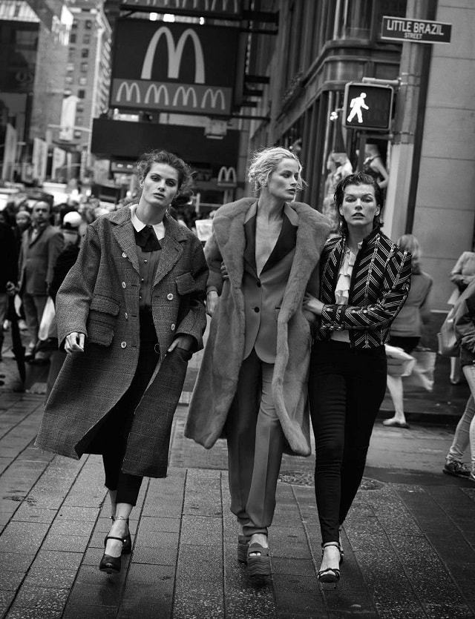
Il fotogiornalismo di moda è un genere di discorso che si serve di testi visivi (la fotografia) e di testi scritti ( la didascalia, il titolo del servizio fotografico, i commenti degli utenti). La fotografia più del cinema, registra una memoria: registra un attimo privo di movimento, che nel tempo non si perde, ma che si rende unico e irriproducibile.
Questo rapporto unico tra memoria e automatismo che la fotografia contempla è alla base del ruolo importantissimo che da sempre quest’arte riveste in tre pratiche sociali essenziali della società di massa:
Il giornalismo;
La pubblicità;
La moda.

Slide 16
LA FOTOGRAFIA GIORNALISTICA

Slide 17
LA FOTOGRAFIA GIORNALISTICA :
La fotografia parla un linguaggio non mediato e di sicura efficacia. Per questo è entrata nel prodotto giornalistico imponendosi come elemento di primo piano. La fotografia chiara, documentativa, oltre a far rivivere un episodio, costituisce quasi sempre una notizia. La fotografia giornalistica si fonda sulla scoperta nel quotidiano, nel banale, nella folla. La fotografia giornalistica più riuscita è quella che lascia senza parole, è il documento storico accompagnato da una didascalia secca e descrittiva. L'avvento della televisione, ha stabilito la vittoria dell'immagine sulla parola. Nei suoi anni di massimo sviluppo, anche il fotogiornalismo ebbe l'ambizione di fornire fotografie così fedeli e di forte impatto da rendere superflui i testi scritti, ma si arrivò presto a capire che una fotografia senza una didascalia di spiegazione sarebbe risultata incompleta. La fotografia viene messa in condizione di esprimere tutta la sua potenza e carica emotiva, trasmettendo al lettore tutta la sua immediatezza per afferrare l'essenza profonda della notizia. anche mezza pagina, con titolo e didascalia.

Slide 18
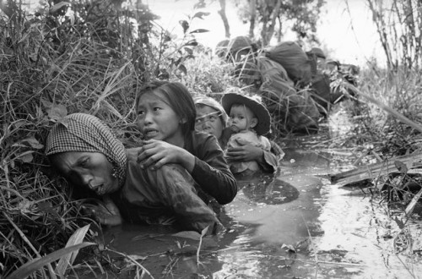
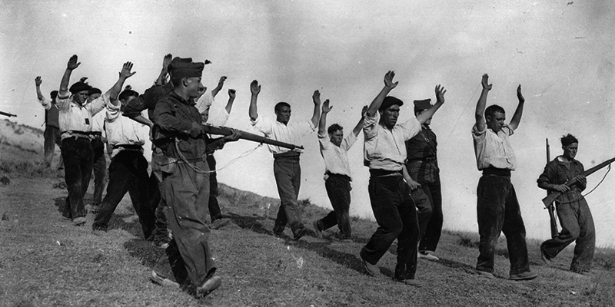
La fotografia giornalistica più riuscita è quella che lascia senza parole. Pensiamo alle foto del ghetto di Varsavia durante l’occupazione nazista, alle fotografie della guerra in Vietnam, alle foto dei sopravvissuti nei campi di concentramento. Tra i più famosi fotoreporter di guerra meritano una particolare menzione Robert Capa (1913 - 1954) che, assieme alla compagna Gerda Taro (1910-1937), ha ritratto la Guerra civile spagnola, la nascita dello stato di Israele e la guerra d'Indocina, e Horst Faas (1933 - 2012), che ha legato il suo nome alle immagini-simbolo della Guerra del Vietnam. In Italia; Adolfo Porry Pastorel(1888-1960), Federico Patellani (1911-1977), caposcuola del fotogiornalismo in Italia. La prima donna fotoreporter è stata Eve Arnold (1912-2012). Durante la sua carriera, durata oltre cinquant'anni, visitò la Russia sovietica, la Mongolia, Cuba, l'Afghanistan e l'Arabia Saudita. Nel 1995 fu insignita di un Infinity Awards nella categoria "Maestri della fotografia".
(Guerra del Vietnam 1955-1957)
( Guerra Civile Spagnola 1936-1939 )

Slide 19
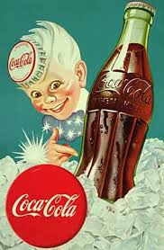
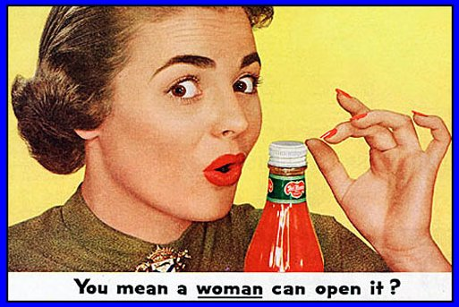
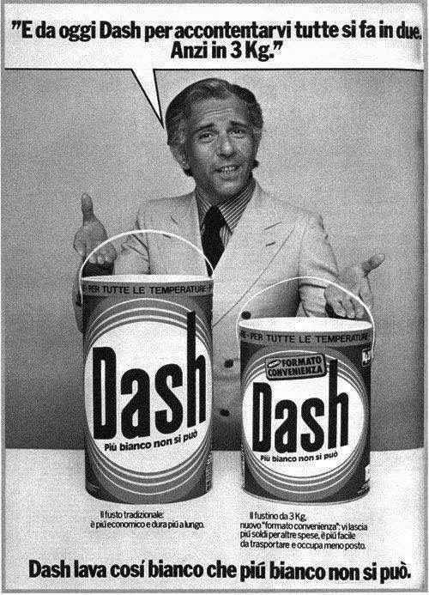
PUBBLICITA’ E FOTOGRAFIA

Slide 20
La fotografia pubblicitaria ha un grande influsso e potenzialità sui possibili clienti. Influsso che viene catalizzato ed enfatizzato anche dagli headline (volgarmente detti “slogan”). Le immagini pubblicitarie devono avere un forte impatto emotivo per poter incuriosire e quindi catturare l’attenzione del possibile cliente. Entrano dunque in gioco, nella comunicazione pubblicitaria, la sfera emotiva e quella psicologica. Le applicazioni contemporanee delle tecniche fotografiche sono numerose e per molti aspetti sempre differenti le une rispetto alle altre. Eppure, in ogni caso, la tecnica fotografica può essere messa a servizio della produzione e del commercio al fine di veicolare un messaggio. In questo modo nasce la fotografia pubblicitaria. Si tratta in sostanza della realizzazione di un connubio perfetto tra fotografia e pubblicità, finalizzato a veicolare un messaggio verbale mediante l’uso dell’immagine. Quando si parla di fotografia pubblicitaria, non ci si limita alla produzione della mera immagine di un oggetto che un’azienda produce; il fotografo pubblicitario, in effetti, non è solo colui che rappresenta un oggetto con la sua macchina fotografica. Non si tratta semplicemente di mettere un prodotto dinanzi a se e farne una copia fedele attraverso la macchina; si tratta, piuttosto, di realizzare una comunicazione pubblicitaria, mediante cui il fotografo realizza un’immagine in relazione al messaggio che intende comunicare con la pubblicità di un oggetto. Il fotografo pubblicitario, quindi, è innanzitutto il vero ideatore del messaggio pubblicitario che solo in un secondo momento va ad essere concretizzato nello scatto tecnico della macchina. Il fotografo pubblicitario, a quel punto, deve essere in grado di valorizzare al meglio il prodotto, mettendone in risalto i punti di forza.

Slide 21
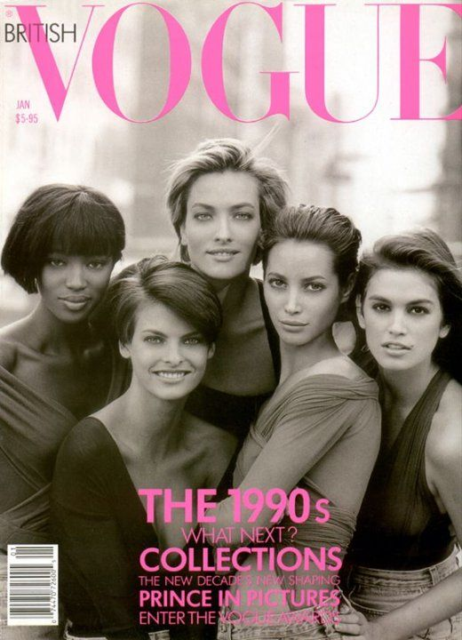
LA FOTOGRAFIA DI MODA
LA FOTOGRAFIA DI MODA

Slide 22
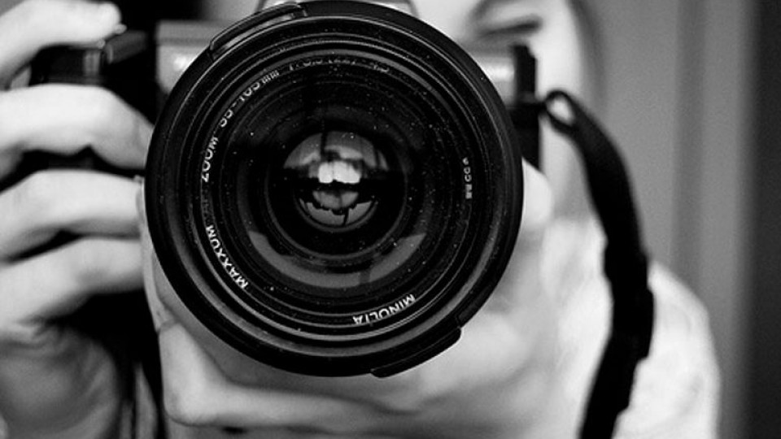
CHE COS’È LA FOTOGRAFIA?
Il termine fotografia deriva dalla congiunzione di due parole greche: luce (φῶς | phôs) e grafia (γραφή | graphè), per cui Fotografia significa "scrittura di luce". La fotografia è opera della Luce e nasce infatti da un principio fisico chiamato diffrazione, che è una sua proprietà caratteristica. Una fotografia è un'immagine statica ottenuta tramite un processo di registrazione permanente delle interazioni tra luce e materia, selezionate e proiettate attraverso un sistema ottico su una superficie fotosensibile. Il seguente processo è reso possibile dallo strumento denominato macchina fotografica o fotocamera. Infatti la fotocamera è un'attrezzatura atta a riprendere le fotografie e con il termine "fotografia" si indicano tanto la tecnica per riprendere le fotografie quanto le immagini riprese, nonché, per estensione, il prodotto stampato.

Slide 23
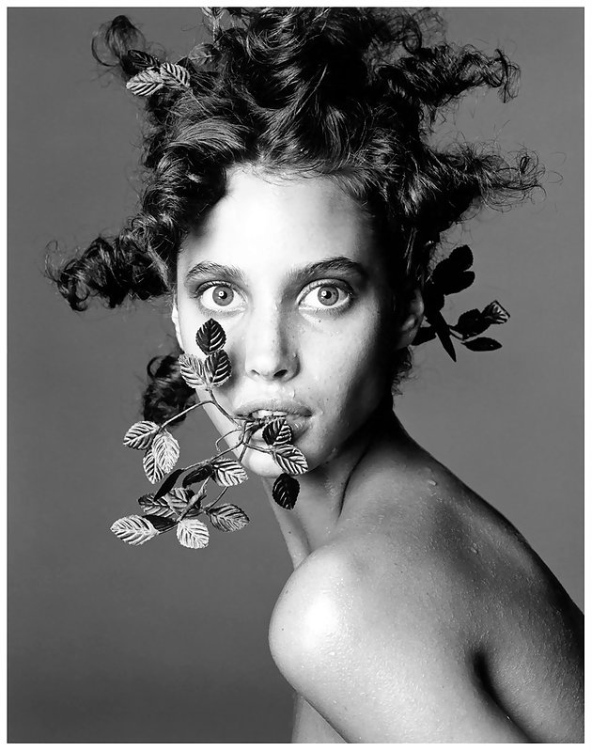
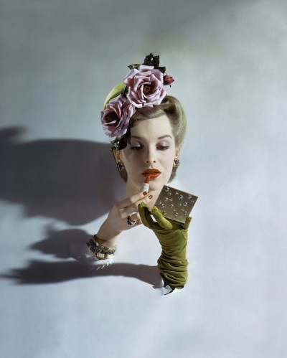
LA FOTOGRAFIA DI MODA
La fotografia di moda è un genere fotografico il cui scopo è quello di ritrarre e valorizzare capi di abbigliamento, accessori ed altri oggetti legati alla moda. La fotografia di moda è principalmente sfruttata per campagne pubblicitarie o servizi in riviste di moda come Vogue, Harper‘ Bazaar, Elle, Vanity Fair, Marie Claire o Allure. Nel corso del tempo, la fotografia di moda ha sviluppato una propria estetica, in cui gli abiti e la moda sono valorizzati da altri elementi presenti nella fotografia
Steven Maisel
Edward Steichen

Slide 24
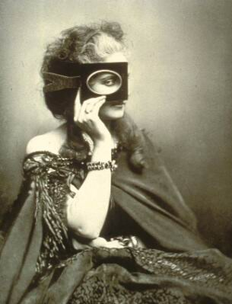
STORIA
La fotografia nacque intorno al 1830, ma le prime tecniche di sviluppo, come la dagherrotipia, non permettevano la possibilità di stampare grandi quantità di foto. Nel 1856, Adolphe Braun pubblicò un book fotografico contenente 288 fotografie di Virginia Oldoini, contessa di Castiglione, una nobildonna toscana alla corte di Napoleone III per conto del Regno di Sardegna. Le foto ritraevano la contessa nei suoi abiti di corte ufficiali, e resero la nobildonna la prima modella di fotografie di moda. Nella prima decade del XX secolo, l'avanzamento tecnologico permise la stampa di fotografie nelle riviste. Fotografie di moda apparvero per la prima volta nella rivista francese La mode practique. Nel 1909, Condé Nast rilevò la rivista Vogue e contribuì all'evolversi della fotografia di moda. Una particolare enfasi fu posta nel creare gli ambienti per le fotografie, un processo iniziato dal barone Adolf de Meyer, che fotografava i propri modelli nei loro ambienti naturali. Vogue fu immediatamente seguita dalla rivista Harper's Bazaar, e le due riviste rimasero indiscussi leader nel settore per tutti gli anni venti e trenta. Alcuni fotografi, specializzatisi nel genere, Edward Steichen, George Hoyningen-Huene, Horst P. Horst e Cecil Beaton transformarono la fotografia di moda in una forma d'arte, che si andò raffinando principalmente in Europa, ed in particolar modo in Germania. Con l'inizio della seconda guerra mondiale, l'attenzione si spostò negli Stati Uniti, dove si fecero largo i nomi di alcuni fotografi come Irving Penn, Martin Munkácsi, Richard Avedon e Louise Dahl-Wolfe che diedero un'ulteriore svolta al modo di approcciarsi alla fotografia di moda, abbandonando gli schemi e le pose rigide, dando maggiore libertà ai soggetti dei loro lavori, che venivano ritratti in pose più naturali e "sportive". Sotto la direzione di Alexe Brodovitch, lo stile fotografico di Harper's Bazaar divenne lo standard per tutte le riviste a venire. Nella Londra dell'immediato dopoguerra, John French fu il pioniere di un nuovo stile di fotografia di moda ideale per le riproduzioni sui quotidiani, che coinvolgeva l'utilizzo di luci naturali riflesse e contrasti lievi. Fra i più celebri fotografi di moda si possono citare Richard Avedon, Helmut Newton, Bruce Weber ed Herb Ritts, ed in anni più recenti Patrick Demarchelier, Steven Meisel, Mario Testino, Peter Lindbergh, Jean-François Lepage ed Annie Leibovitz.
La contessa Virginia Oldoini di Castiglione, fotografata da Pierre-Louise Pierson (c. 1863/66)

Slide 25
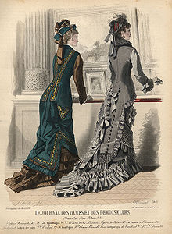
Cinque valori per il giornalismo di moda (seguendo Italo Calvino)
All’aspetto divertente, quasi ludico, caratteristico degli articoli di costume e delle inserzioni di moda, questo giornalismo accosta una componente istruttiva e razionale, inevitabile influenza dell’illuminismo, la cui cultura ha grande diffusione proprio in quegli anni. A Milano nasce il giornale delle dame e delle Mode di Francia che si ispira al modello francese.

Slide 26
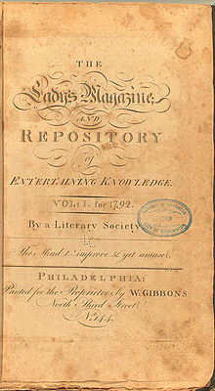
I periodici femminili si ispirano giornali di successo, già conosciuti dai lettori, e molto diffusi. Il target di riferimento, è in particolar modo la fascia della popolazione cittadina più istruita. Tuttavia Il Giornale di moda non è destinato soltanto al fruitore colti, almeno nelle intenzioni questo particolare tipo di stampa e pensato per donne, e in minor parte anche uomini, che desiderino tenersi aggiornati riguardo ai rapidi cambiamenti che contraddistinguono la società in cui vivono.

Slide 27
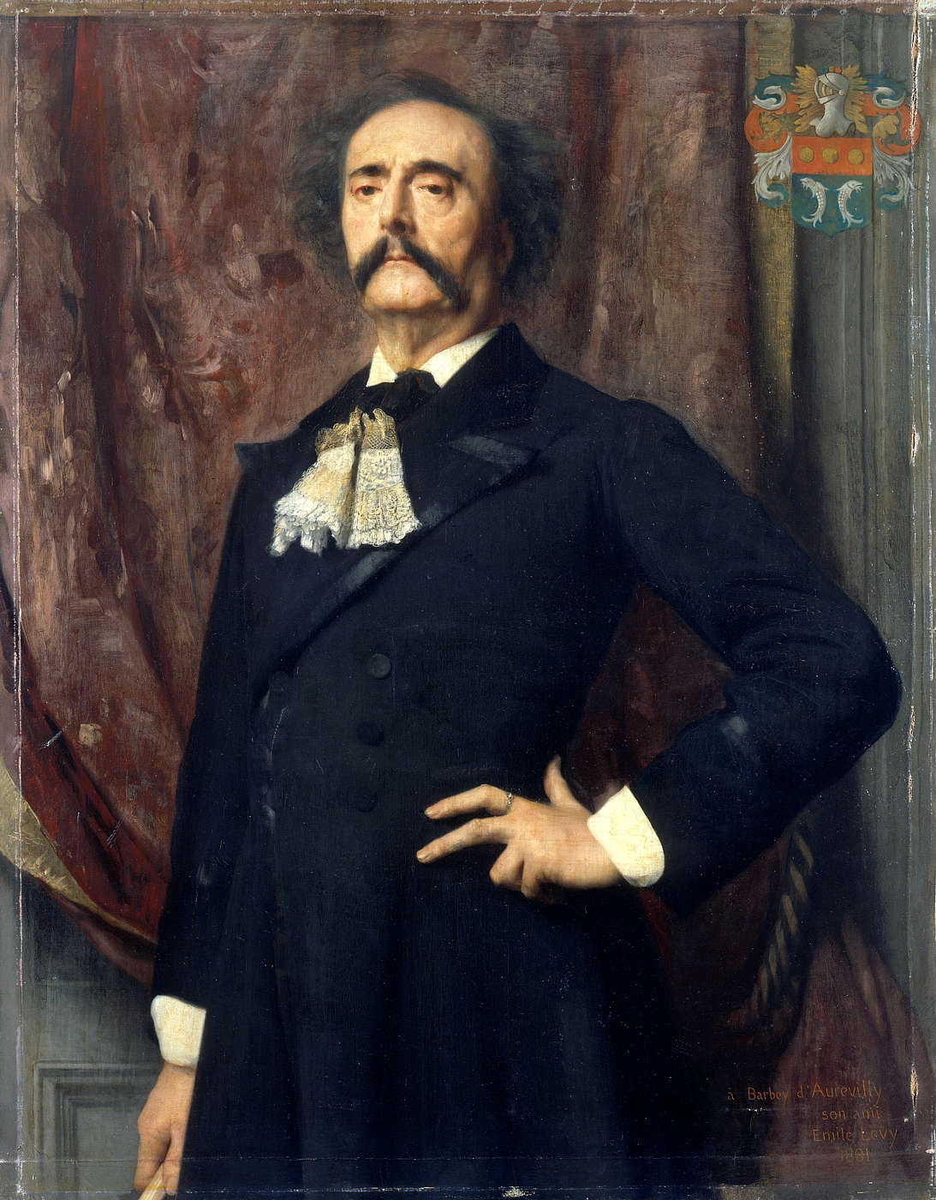
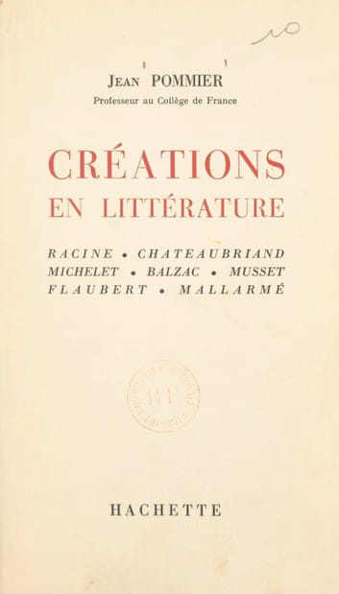
I giornalisti che si incaricano di portare avanti questi progetti sono figure professionali di ambo i sessi, provenienti da contesti diversi: ci sono apprendisti in cerca di affermazione, ma anche professionisti e letterati del calibro di Mallarmé, Balzac e Barbey d'Aurevilly, autori che intravedono in questa nuova tipologia di informazione un interessante contributo culturale in linea con i rinnovati valori della società.
Barbey d’Aurevilly

Slide 28
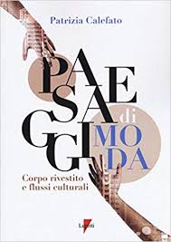
L’autore del libro «paesaggi di moda» (Patrizia Calefato, 2016, Lupetti), ispirandosi alle cinque caratteristiche della scrittura di Italo Calvino.
Egli accosta i canoni che la scrittura dovrebbe avere nel terzo millennio al fenomeno del giornalismo di moda.

Slide 29
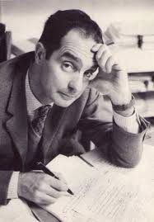
Italo Calvino definì alcuni valori che la scrittura avrebbe dovuto preservare nel terzo millennio. Nonostante l'incombente avvento della rivoluzione tecnologica e quindi lo stravolgimento dei modo di scrivere, egli ci elenca cinque aggettivi necessari per adattare la scrittura al processo tecnologico che come sappiamo avrebbe portato a nuovi modi di intendere la scrittura.
Leggerezza, rapidità, esattezza, visibilità e molteplicità sono gli aggettivi elencati da Calvino.

Slide 30
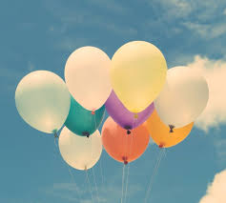
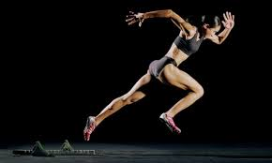
Leggerezza: Il linguaggio e la scrittura devono essere in grado di adeguarsi sempre con leggerezza alla varietà delle cose, ogni singolo particolare può divenire importante, è necessario perciò essere dinamici ma anche sapersi adeguare ad ogni situazione con originalità;
Rapidità: c’è uno stretto rapporto tra il linguaggio e il tempo-spazio infatti occorre del tempo per produrre una frase sia scritta che parlata, la scrittura occupa un determinato spazio e segue una direzionalità. Oggi comunichiamo attraverso forme di scrittura che non possono essere comparate a quelle anche di cinquanta anni fa, la rapidità è necessaria poiché nelle nuove forme di scrittura dobbiamo sintetizzare numerosi stimoli e coglierne le parti essenziali quindi la rapidità nella comunicazione è una caratteristica che dobbiamo possedere;

Slide 31
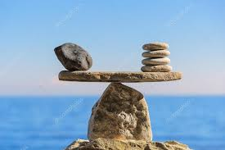
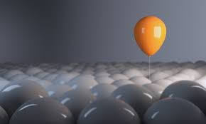
Esattezza: riguarda la precisione, la definizione dei concetti, scrivere richiede che si sappia il destinatario o il motivo per cui si scriva;
Visibilità: la capacità di far vedere attraverso la scrittura o la parola orale, senza avere bisogno di immagini di supporto, la visibilità nella scrittura dovrebbe dunque includere anche la capacità di rendere visibili le posizioni e gli attori in un discorso;

Slide 32
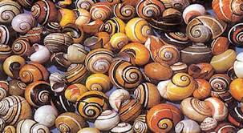
Molteplicità: ha a che vedere con le connessioni, l’enciclopedia del sapere, le reti tra i fatti tra le persone, tra le cose del mondo. Barthes dice «lo scrittore è il solo, per definizione, a perdere la propria struttura e quella del mondo nella struttura della parola. Gli scriventi invece sono uomini trasitivi, si propongono un fine(testimoniare, insegnare ecc..) e usano la parola solo come un mezzo.

